Slide 1
Università di Pisa Facoltà di Scienze Motorie
Test Motori e
Valutazione Computerizzata
Pisa 3 Maggio 2014 Alberto Buonaccorsi

Slide 2
ANALISI della SITUAZIONE
F E E D B A C K
DEFINIZIONE degli OBIETTIVI
SCELTA di ATTIVITA’ e CONTENUTI
I
N
T
E
R
R
E
L
A
Z
I
O
N
I
SCELTA dei METODI
SCELTA dei MATERIALI
REALIZZAZIONE
VALUTAZIONE
Pellerey

Slide 3
COSA VALUTARE
PRODOTTO
Risultato del processo di insegnamento-apprendimento
- Variazioni livello Capacità ed Abilità Motorie
- Variazioni delle conoscenze
- Aspetti motivazionali
PROCESSO
- Interpretando i dati e le variazioni valutare le varie fasi del
processo di programmazione

Slide 4
POSSIBILI USI DELLA VALUTAZIONE
VERIFICARE OBIETTIVI E PROGRAMMAZIONE
SPERIMENTAZIONE
SELEZIONE
AIUTARE AD APPRENDERE
Consapevolezza
Motivazione

Slide 5
IMPORTANZA DELCONTESTO
La Valutazione è indissolubile dal Contesto in cui si opera od a cui si fa riferimento
Ambito Sportivo o Scolastico
Classe / Istituto (livello di competenze)
Ambiti Territoriali o Tecnici di Riferimento
Diversi periodi storici
Notes:
ò

Slide 6
LIMITARE IL SOGGETTIVISMO
La presa di coscienza e la consapevolezza del proprio
soggettivismo è il primo passo per arginarlo
Effetto Alone
Effetto Pigmalione
Stati d’animo temporanei
Processi d’interiorizzazione della Valutazione personale
Esperienze in forma passiva
Esperienze in forma attiva

Slide 7
Tipologia degli Indicatori
Indicatori Soggettivi ed Oggettivi
Indicatori Tecnici e Pedagogici
Interpretazione dei dati

Slide 8
Tipologia di Valutazione
Formativa
Sommativa
Certificativa (formale)
Descrittiva
Scale di Valore
Decimale - Trentesimale - Centesimale
Utilizzo delle variabili Standardizzate
Percentili - Punteggi Standard – Punteggi Standard Ponderati
Indicatori Analitici
Indicatori di Sintesi

Slide 9
Valutazione in campo Motorio
Abilità ed aspetti Coordinativi
- Valutazioni soggettive (Descrittive – Scale di Valore)
- Test a valutazione oggettiva
Aspetti Condizionali
- Test a valutazione oggettiva

Slide 10
Valutazione in campo Motorio Altre Aree
Area Cognitiva
Valutazioni soggettive
Questionari
Area Emotiva
Valutazioni descrittive
Schede di rilevamento
Area Sociale
Valutazioni descrittive
Sociogrammi

Slide 11
Fasi della Valutazione
Scelta degli Indicatori
Esecuzione dei Test Motori
Organizzazione Dati (OCM)
Elaborazione e supporto computerizzato
Valutazione ed interpretazione

Slide 12
TEST MOTORI
Attraverso un test è possibile misurare il livello di una Capacità Motoria o di una Abilità.
Il test rappresenta solo un indicatore delle C.M. convenzionalmente accettato dalla comunità scientifica.
CLASSIFICAZIONE
Capacità Condizionali
Capacità Coordinative
Abilità Tecniche
Valutazioni Biomediche
Mis. Antropometriche
Mis. Funzionali
Notes:
ò

Slide 13
STANDARDIZZAZIONE
Uniformare i processi di somministrazione, controllo, e misurazione
in modo che i risultati siano interpretabili e confrontabili.
Descrizione
Materiali
Dimostrazione
Comportamento dei rilevatori
Osservazione e controllo
Misurazione
Strumento – Procedimento di Standardizzazione

Slide 14
VALIDITA’
Utilizzare indicatori validi per la Capacità Motoria che si vuole misurare.
Di contenuto
Confronto del test con la Teoria e Metodologia dell’Allenamento
Concorrente
Confronto con test a più alta misurazione scientifica
Della struttura
Analisi fattoriale – Matrice delle correlazioni

Slide 15
OGGETTIVITA’
Fornire valori scarsamente alterati da errori
o comportamenti dei rilevatori.
Strumento – Prove Interosservatori

Slide 16
ATTENDIBILITA’
Fornire, in situazioni analoghe, costanza di risultati.
STRUMENTI
Prove Multiple
Test Retest
Split – Halves

Slide 17
SELETTIVITA’
Fornire una seriazione di dati che possano dare una sufficiente discriminazione dei diversi livelli della variabile indagata.
Strumento – Apparecchiature di misurazione automatiche

Slide 18
RAPPRESENTATIVITA’
Possibilità di un campione limitato a rappresentare popolazioni statistiche più numerose.
Strumento – Statistica inferenziale

Slide 19
BATTERIA DI TEST
Insieme dei test motori, periodicamente effettuati al fine della valutazione delle variazioni delle capacità motorie e del processo di allenamento.
FATTORI D’INFLUENZA
Tipo di analisi che si vuole effettuare
Attrezzature disponibili
Organizzazione dell’insegnamento
Tempo disponibile
Disciplina sportiva

Slide 20
BATTERIE DI TEST
Ambito Sportivo – Ambito Scolastico
Quanti Indicatori
Quali Indicatori
Quale Periodicità

Slide 21
ORGANIZZAZIONE
DELLE SEDUTE DI RILEVAMENTO
Concentrare o diluire ?
Successione delle prove nella seduta
Il Warm Up
Ottimizzare il tempo disponibile
Preparazione delle attrezzature
Preparazione dei Prospetti di rilevamento

Slide 22
ORGANIZZAZIONE
ALCUNI ESEMPI
Divisione in Gruppi
Divisione in 3 Gruppi
Circuit Training
Percorso di Rilevamento
In forma di Gara
In orario extra curriculare

Slide 23
ANALISI STATISTICA
TEST MOTORI
Analisi Univariata
Contesti Statistici
Variabili Standardizzate
Analisi Bivariata
Correlazioni fra 2 variabili
Matrici di correlazioni
Analisi Multifattoriale

Slide 24
ANALISI UNIVARIATA
Suddivisione per Sesso
Suddivisione per Età
Scansione annuale
Altre scansioni
Studio dei principali parametri statistici dei rilevamenti di un determinato test motorio.

Slide 25
DISTRIBUZIONE GAUSSIANA
La più frequente distribuzione di una popolazione di rilevamenti di Test Motori è assimilabile alla Distribuzione Normale (Gaussiana)
Nei casi reali la distribuzione si può allontanare, anche
significativamente, dalla gaussiana
Tanto maggiore è tale allontanamento tanto maggiore è
l’approssimazione delle elaborazioni effettuate

Slide 26
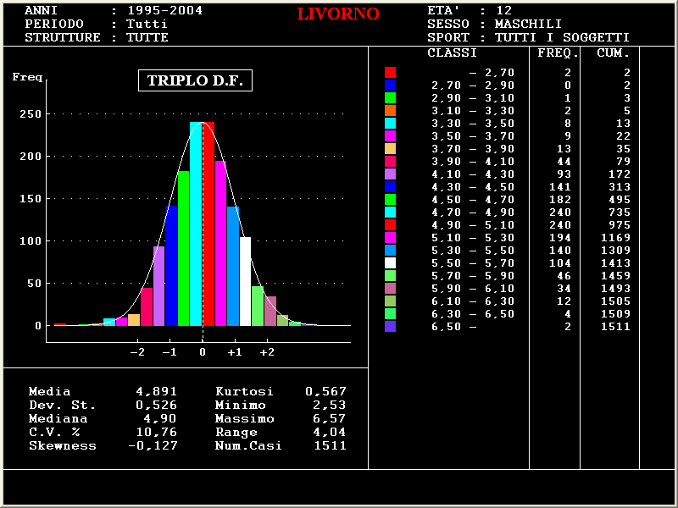
Distribuzione A

Slide 27
Distribuzione B

Slide 28
INDICATORI DI TENDENZA CENTRALE
MEDIA
Media aritmetica dei rilevamenti.
MEDIANA
Valore che divide la popolazione testata in due parti uguali.
MODA
Valore che rappresenta il più alto numero di frequenze

Slide 29
INDICATORI DI DISPERSIONE
DEVIAZIONE STANDARD
Fondamentale indicatore utilizzato in OCM
RANGE
Differenza fra valore massimo e minimo
COEFF. DI VARIABILITA’ %

Slide 30
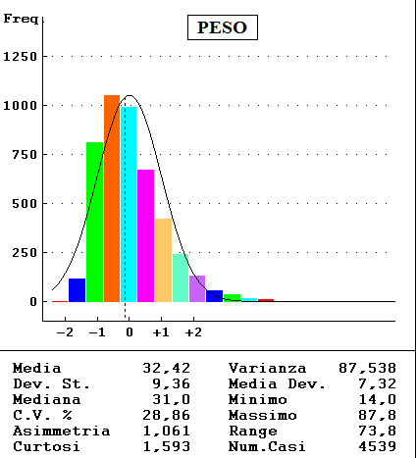
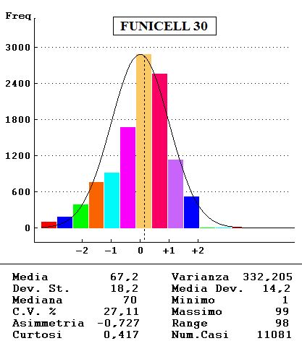
ALTRI INDICATORI ASIMMETRIA
Valore che indica il grado di asimmetria di una distribuzione intorno alla sua media.

Slide 31
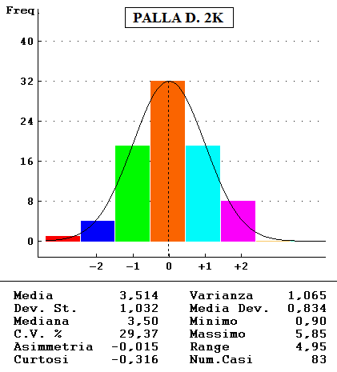
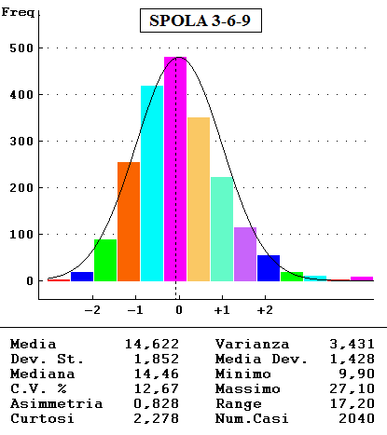
ALTRI INDICATORI CURTOSI
Indica il grado di appiattimento (platicurtica) o innalzamento (leptocurtica) della distribuzione

Slide 32
VARIABILI STANDARDIZZATE USATE DA O.C.M.
PERCENTILE
Valore da 1 a 99 che indica la posizione percentuale del rilevamento in relazione ad un determinato contesto statistico di riferimento.
PUNTEGGIO STANDARD
Valore normalmente compreso fra –3 e +3 che indica il discostamento in termini standardizzati del rilevamento dalla Media.
V – M Ove V = Risultato del test
PS = M = Media di riferimento
DS DS = Deviazione Standard di riferimento

Slide 33
INDICATORI DI SINTESI
PUNTEGGIO STANDARD PONDERATO
Valore che indica in termini standardizzati il livello complessivo delle capacità motorie in base agli indici di ponderazione delle diverse prove.
Ove PS = Punteggi Standard nei diversi test
IP = Indice di Ponderazione dei diversi test
n = Numero dei test

Slide 34
INDICI DI PONDERAZIONE
Indicano l’importanza che si vuole attribuire ai test all’interno della batteria complessiva.
100 Molto importanti
70 – 100 Importanti
40 – 70 Media importanza
10 – 40 Scarsa importanza
0 Esclusi dalla valutazione

Slide 35
INDICI DI PONDERAZIONE
In campo sportivo i rapporti ponderali fra le varie prove dipendono dalla disciplina praticata
Lo stesso indicatore può avere in una disciplina un peso basso ed in un’altra un peso rilevante
In alcuni casi anche le misurazioni antropometriche possono avere una ponderazione maggiore di zero
Quando una Capacità Motoria è rappresentata da più di un indicatore gli Indici Ponderali sono generalmente più bassi
Nelle discipline parametriche il PSP dovrebbe essere il più possibile correlato al risultato di gara

Slide 36
VALUTAZIONE SCOLASTICA
Calcolo del PSP ai fini della valutazione scolastica
Ove COMPONENTE SOGGETTIVA
PSv = Punteggi Standard delle diverse Valutazioni Soggettive
IPv = Indici di ponderazione delle varie prove soggettive
IPvs = Peso della Componente Soggettiva
COMPONENTE OGGETTIVA
PSt = Punteggi Standard dei diversi test
IPt = Indice di ponderazione dei diversi test
IPte = Peso della componente oggettiva

Slide 37
VALUTAZIONE AUTOMATIZZATA
La qualità di un processo di valutazione automatica dipende dal grado di coerenza tra le procedure logico – matematiche che stanno alla base dei suoi calcoli e la filosofia di valutazione che le ha ispirate.
DIAGNOSI ( Schede di valutazione – Griglie percentiliche )
PROGNOSI ( Curriculum motori )
VALUTAZIONI INDIVIDUALI E DI GRUPPO
ANALISI UNIVARIATA ( Variabili standardizzate )
PROTOCOLLI DI SINTESI ( Punteggi Standard Ponderati )

Slide 38
GRAZIE PER
L'ATTENZIONE

